Slide 1
Организация инклюзивного образования в детском саду.
Единый методический день
по теме
«Актуальные вопросы реализации современной образовательной практики в системе дошкольного образования»
МБДОУ «Детский сад №15 «Буратино»
Кадуйского муниципального округа
Учитель-логопед:
Кудряшова Людмила Николаевна
20.04.2023 г.

Slide 2
В МБДОУ «Детский сад №15 «Буратино» Кадуйского муниципального округа функционирует 6 групп. Их посещает 140 детей. 29 детей имеют статус ребенка с ограниченными возможностями здоровья (ОВЗ). Из них 5 –детей-инвалидов, 22 ребенка имеют диагноз тяжелое нарушение речи (далее ТНР), 3 –задержка психического развития (далее ЗПР), 1 –умеренная степень умственной отсталости (далее УО).
В саду функционирует две группы комбинированного вида для детей 5-6 лет и 6-7 лет.
Реализуются программы АООП ДО для детей с ТНР, АООП ДО для детей с ЗПР, АООП ДО для детей с УО.

Slide 3
Для реабилитации и абилитации детей-инвалидов в нашем детском саду реализуются ИПРА в соответствии с диагнозом.
На каждого ребенка со статусом ОВЗ разработан индивидуальный образовательный маршрут, в создании которого принимают участие все педагоги, работающие с такими детьми.
В соответствии с рекомендациями ПМПК с детьми с ОВЗ занимаются следующие специалисты: учитель-логопед, учитель-дефектолог, педагог-психолог, тьютор.

Slide 4
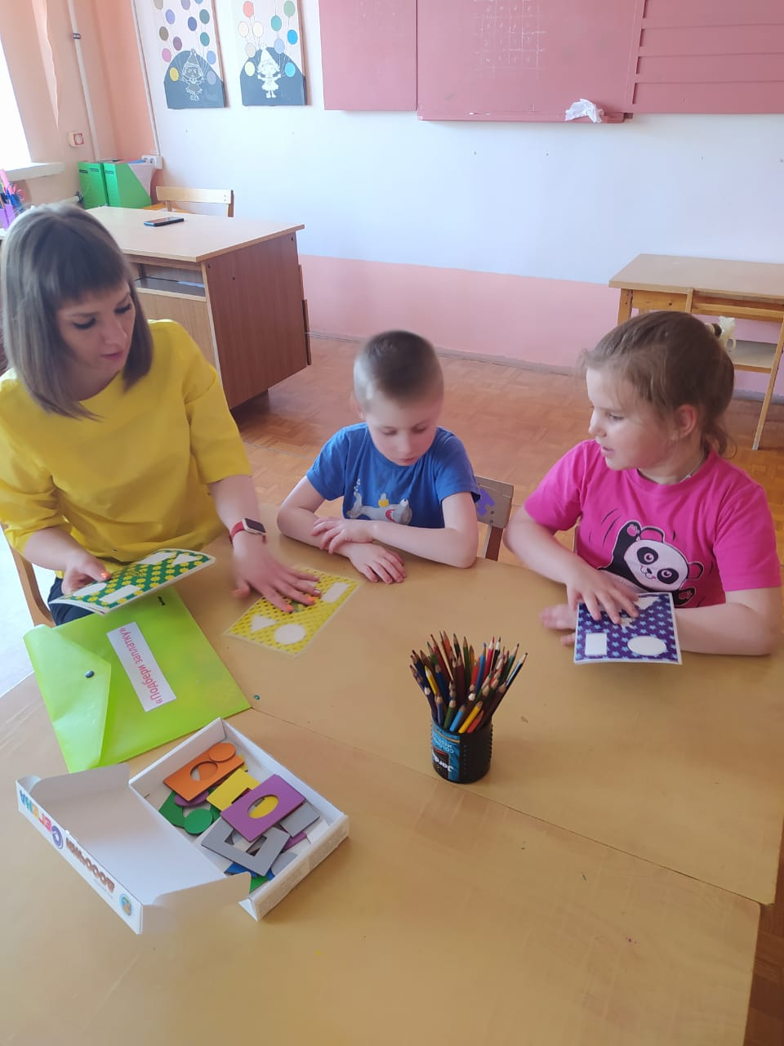
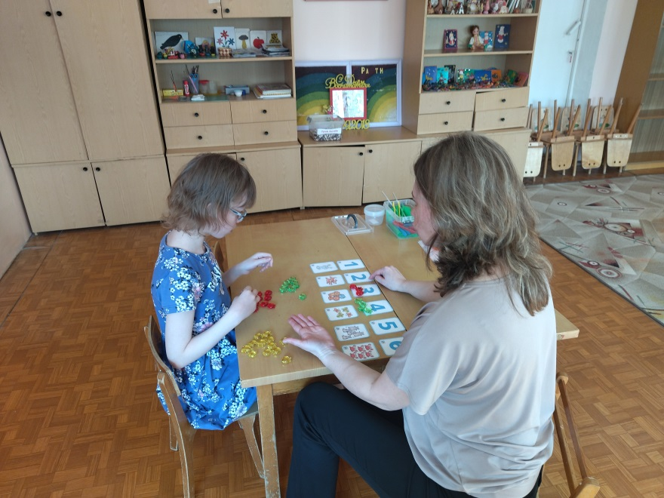
Занятия проводятся как подгрупповые, так и индивидуальные.

Slide 5
Для полноценной социализации детей с особыми образовательными потребностями наш детский сад активно сотрудничает с Кадуйской центральной детской библиотекой, МБУ «Кадуйским центром культурного развития», Центром детского творчества, Физкультурно-оздоровительным комплексом. Дети с ОВЗ участвуют и побеждают в различных соревнованиях, конкурсах и публичных мероприятиях наравне с другими детьми. Данные мероприятия поднимают самооценку, воспитывают уверенность в собственных силах. Тем более, из-за особенностей компенсаторного механизма, дети с особыми образовательными потребностями талантливы в различных видах творчества.

Slide 6
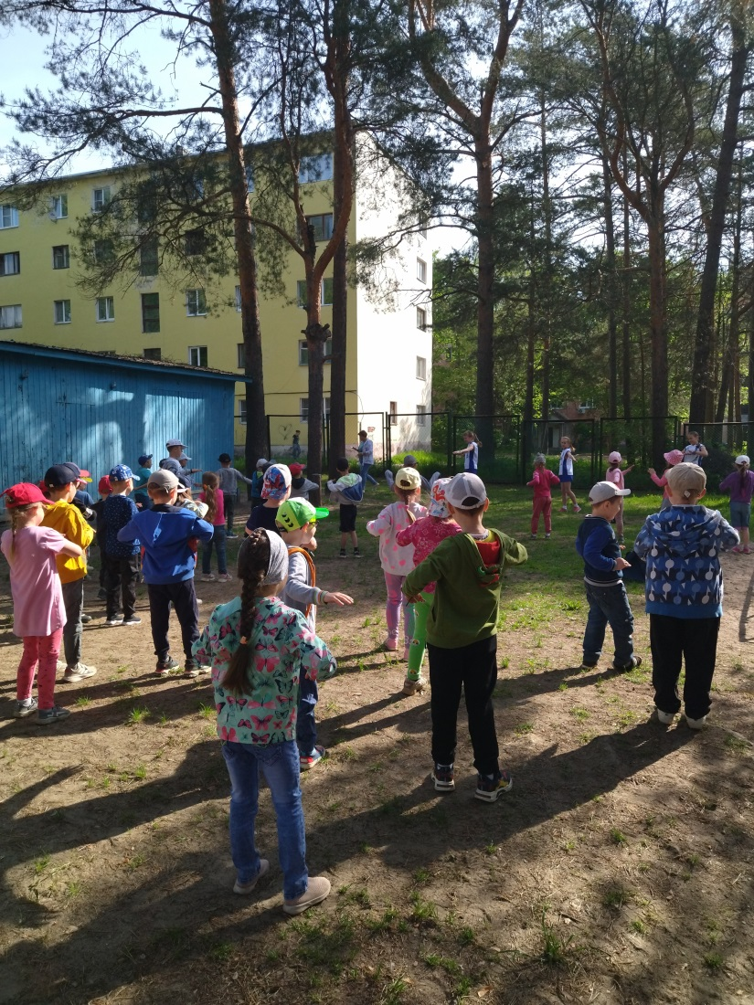
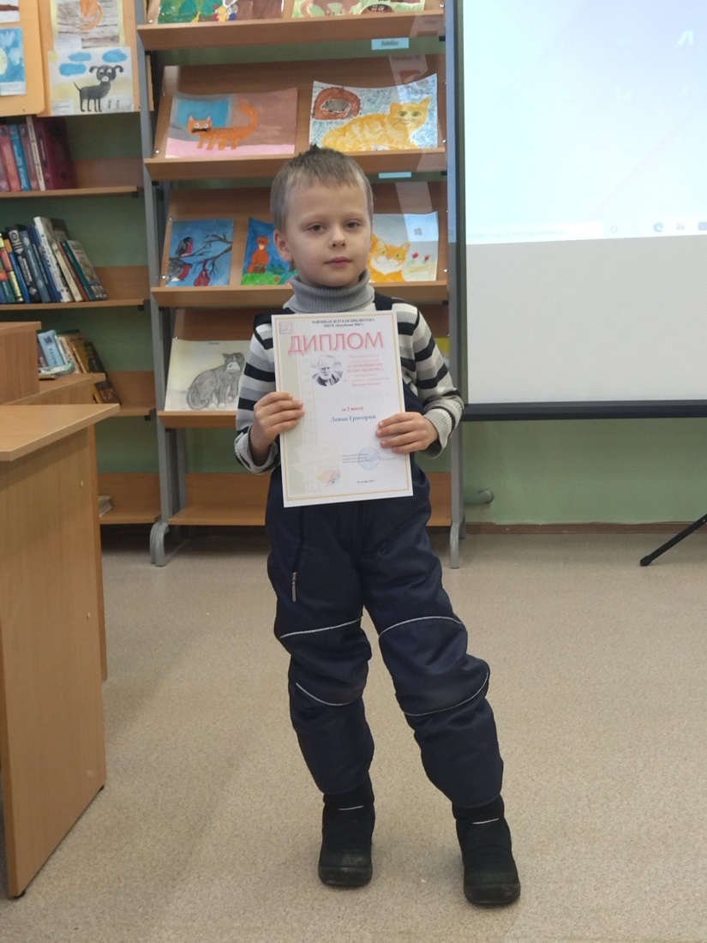
И спортсмены, и художники, и чтецы.

Slide 7
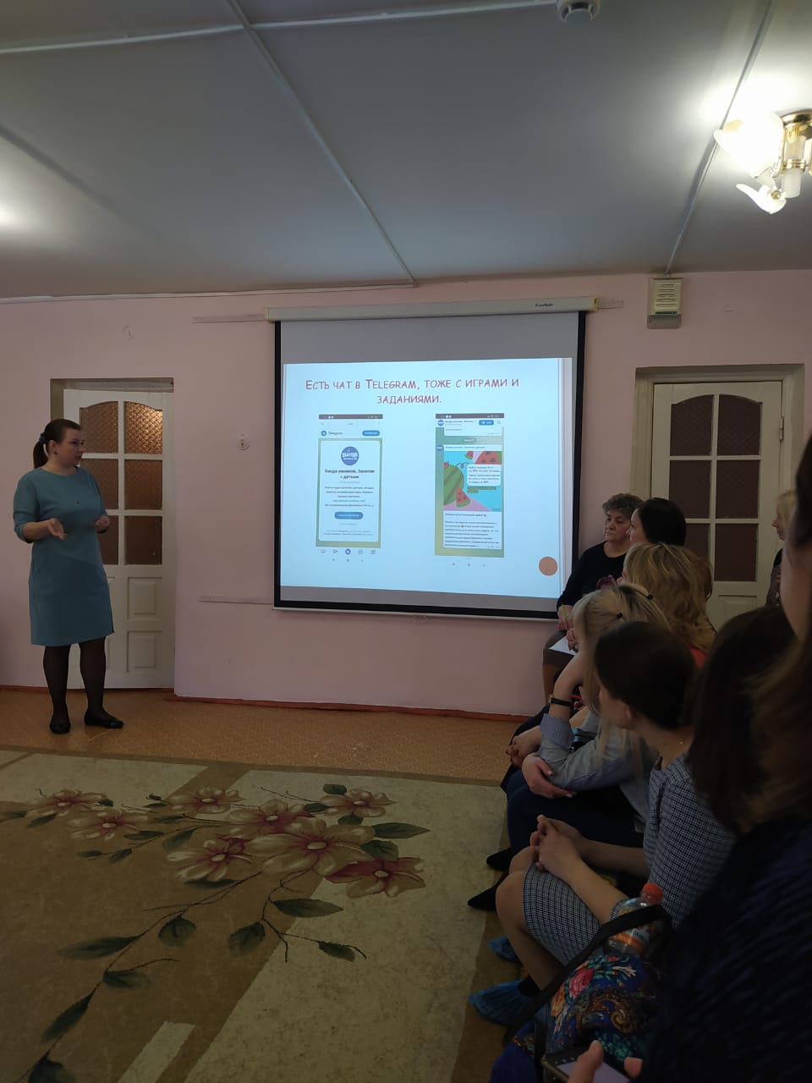
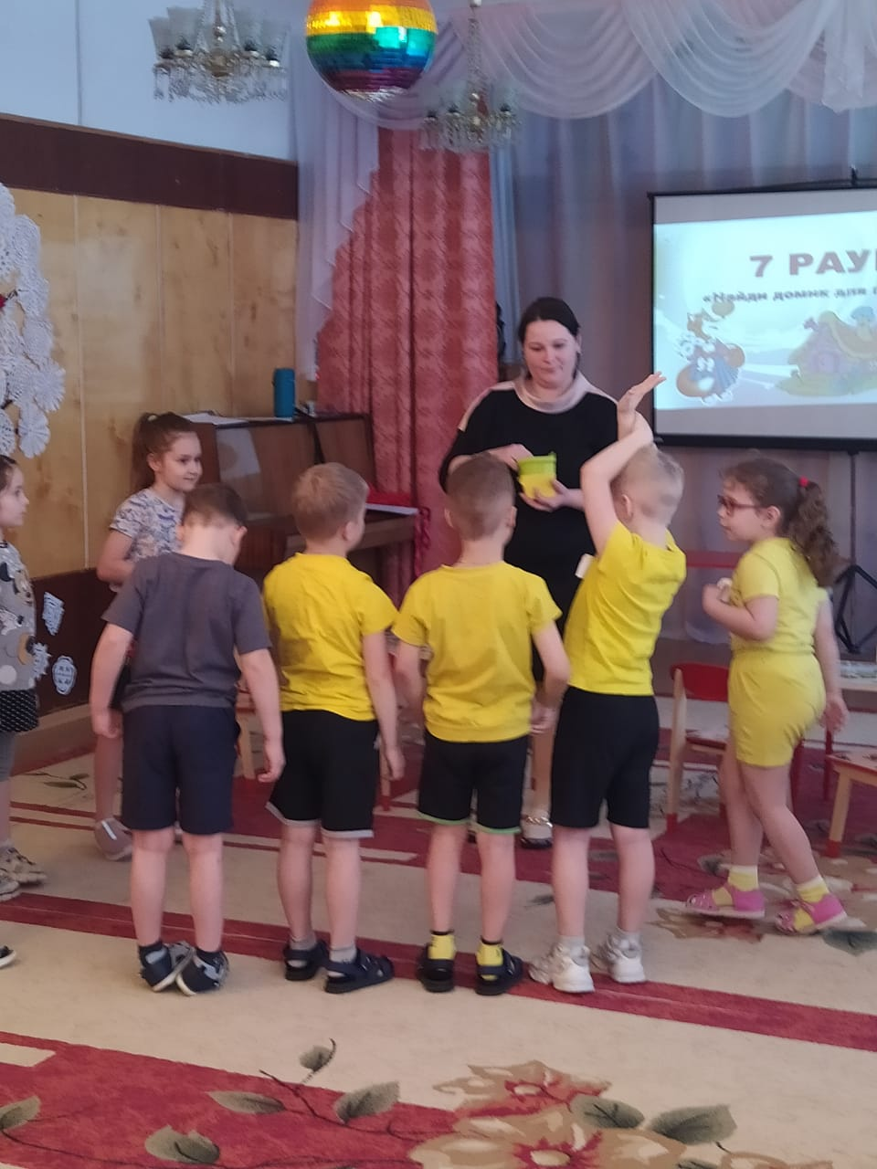
Современные технологии для детей и родителей.

Slide 8
Несмотря на полный штат специалистов, сотрудничество с организациями различного профиля, современные методики обучения, использование различных технологических новшеств, пособий и прочего, основная роль в инклюзивном образовании в детском саду остается за ВОСПИТАТЕЛЕМ группы, которую посещает ребенок с ОВЗ. Находясь рядом 12 часов, наблюдая и участвуя в различных этапах жизнедеятельности ребенка, только воспитатель может полноценно « включить» ребенка с ОВЗ в жизнь группы, сада.

Slide 9
Спасибо за внимание!

